Slide 1



PHÒNG GD &ĐT LONG BIÊN
TRƯỜNG TIỂU HỌC PHÚC LỢI
TIẾNG VIỆT
NGHE – VIẾT
BÀI 20: TỪ CHÚ BỒ CÂU ĐẾN IN-TƠ-NÉT
TIẾT 3

Slide 2

Thứ năm ngày 7 tháng 4 năm 2022
Tiếng Việt
Nghe – viết: Từ chú bồ câu đến in-tơ-nét

Slide 3

YÊU CẦU CẦN ĐẠT
Viết đúng chính tả một đoạn văn ngắn bài Từ chú bồ câu đến in-tơ-nét theo hình thức nghe – viết.
Biết cách trình bày đoạn văn, biết viết hoa chữ cái đầu câu.
Làm được các bài tập chính tả phân biệt eo/oe, l/n, ên/ênh.

Slide 4

Nghe - viết.
Từ chú bồ câu đến in-tơ-nét
Con người có nhiều cách để trao đổi với nhau. Từ xa xưa, người ta đã biết huấn luyện bồ câu đưa thư. Những bức thư được buộc vào chân bồ câu. Bồ câu nhớ đường rất tốt. Nó có thể bay qua một chặng đường dài hàng nghìn cây số để mang thư đến đúng nơi nhận.

Slide 5

Các từ dễ viết sai
in-tơ-nét
trao đổi
huấn luyện
chặng đường

Slide 6
VIẾT BÀI
Học sinh viết bài vào vở ô li

Slide 7
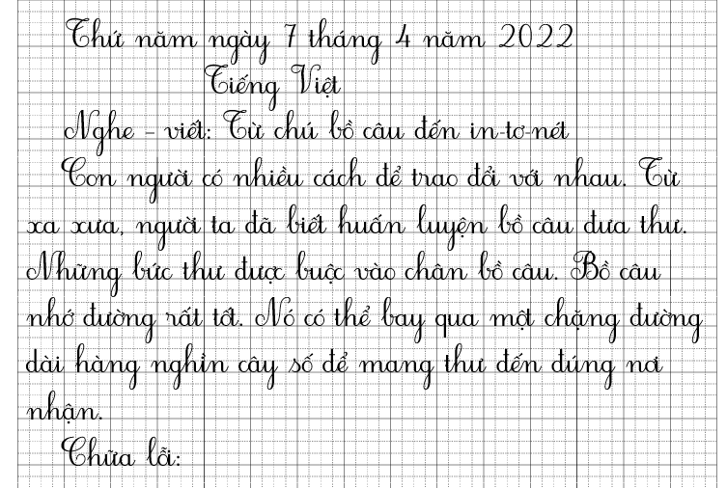

Slide 8






Tìm từ ngữ có tiếng chứa vần eo hoặc oe.
M: eo: chèo thuyền
oe: chim chích chòe

Slide 9




Chọn a hoặc b
a. Chọn ch hoặc tr thay cho ô vuông.
Dòng sông mới điệu àm sao
ắng lên mặc áo ụa đào thướt tha
Trưa về trời rộng bao a
Áo xanh sông mặc như à mới may.
(Theo Nguyễn Trọng Tạo)
l
N
l
l
l

Slide 10

Chọn a hoặc b
b. Tìm từ ngữ có tiếng chứa ên hoặc ênh
M: ên: bến tàu
ênh: mênh mông

Slide 11



Hôm nay,
em đã học những
nội dung gì?

Slide 12
YÊU CẦU CẦN ĐẠT
Viết đúng chính tả một đoạn văn ngắn bài Từ chú bồ câu đến in-tơ-nét theo hình thức nghe – viết.
Biết cách trình bày đoạn văn, biết viết hoa chữ cái đầu câu.
Làm được các bài tập chính tả phân biệt eo/oe, l/n, ên/ênh.

Slide 13
Định hướng tiếp theo
Về nhà đọc và trả lời bài.
Chuẩn bị bài học sau.

Slide 14

Chúc các con
Chăm ngoan, học giỏi

